Slide 1
РО 4.2. Разрабатывать серверные приложения и REST API с использованием Express.js
Валидация входных данных и обработка ошибок
Защищаем REST API от некорректных данных и формируем предсказуемые ответы
РО 4.2 • Express.js • Валидация и обработка ошибок
01

Slide 2
Результаты занятия
✓
Объяснять необходимость валидации входных данных
✓
Передавать ошибки через next(error)
✓
Проверять обязательные поля, типы и ограничения значений
✓
Создавать централизованный error-handling middleware
✓
Создавать middleware для валидации req.body
✓
Возвращать единообразные JSON-ответы об ошибках
✓
Различать ошибки клиента и ошибки сервера
РО 4.2 • Express.js • Валидация и обработка ошибок
02

Slide 3
Учебные вопросы
1
Зачем нужна валидация
Почему нельзя доверять данным, полученным от клиента
2
Правила проверки данных
Обязательные поля, типы, диапазоны и допустимые значения
3
Валидация через middleware
Как остановить некорректный запрос до выполнения controller
4
Ошибки в Express
next(error), ожидаемые ошибки и ошибки сервера
5
Централизованная обработка ошибок
Единый error handler для всего REST API
РО 4.2 • Express.js • Валидация и обработка ошибок
03

Slide 4
Учебный вопрос 1. Зачем нужна валидация
Любые данные клиента необходимо считать потенциально некорректными
РО 4.2 • Express.js • Валидация и обработка ошибок
04

Slide 5
Откуда сервер получает входные данные
• req.params содержит значения из параметров маршрута.
• req.query содержит параметры строки запроса.
• req.body содержит данные тела HTTP-запроса.
• Значения формируются на стороне клиента и могут быть ошибочными.
• Клиент может отправить отсутствующее поле, неправильный тип или недопустимое значение.
Главная идея
Получить данные из HTTP-запроса недостаточно — перед использованием их необходимо проверить.
РО 4.2 • Express.js • Валидация и обработка ошибок
05

Slide 6
Некорректный товар
Запрос: POST /api/products
{
"name": "",
"price": -500,
"category": 15,
"inStock": "yes"
}
Пояснение
• JSON синтаксически корректен, но данные не соответствуют требованиям нашего Product API.
РО 4.2 • Express.js • Валидация и обработка ошибок
06

Slide 7
Что произойдёт без валидации
• В каталог может попасть товар без названия.
• Цена может оказаться отрицательной или строкой.
• Логическое поле inStock может получить произвольное значение.
• Ошибочные данные распространяются на последующие операции приложения.
• Frontend получает непредсказуемые результаты.
• После подключения базы данных некорректные данные могут быть сохранены постоянно.
РО 4.2 • Express.js • Валидация и обработка ошибок
07

Slide 8
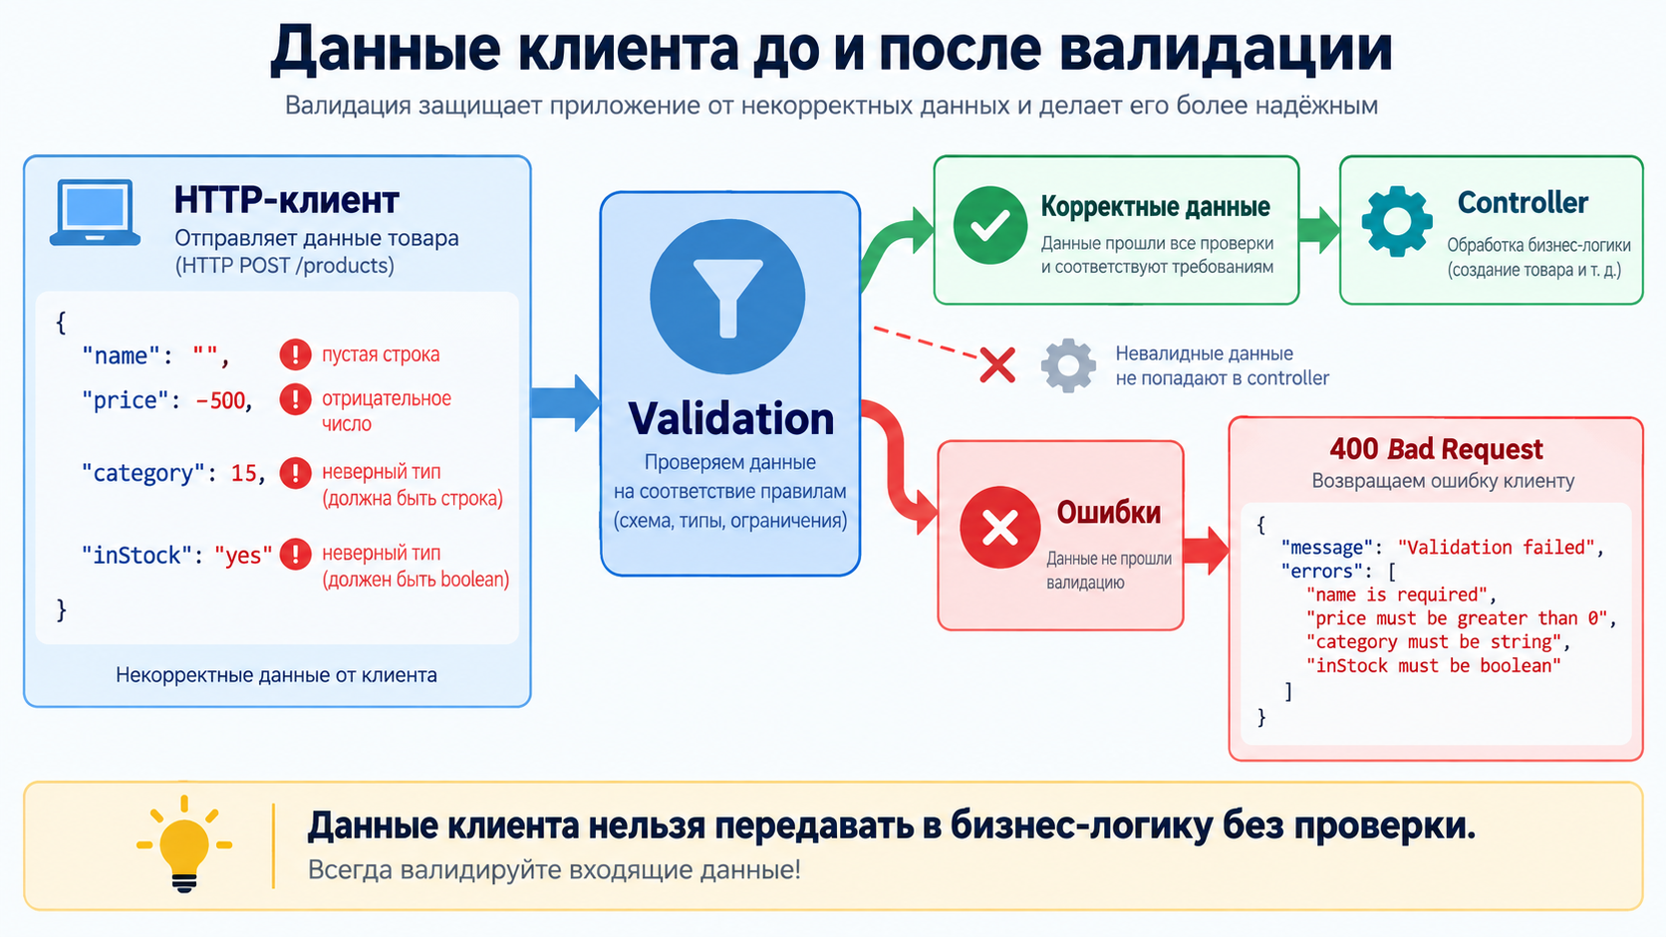
Данные клиента до и после валидации

Slide 9
Разбор JSON и валидация — разные задачи
express.json()
Валидация
• Разбирает JSON-тело HTTP-запроса
• Формирует req.body
• Позволяет JavaScript работать с объектом
• Не знает правил нашего товара
• Не проверяет бизнес-требования к полям
• Проверяет структуру полученных данных
• Проверяет обязательные поля
• Проверяет типы значений
• Проверяет допустимые диапазоны
• Решает, можно ли продолжать обработку
РО 4.2 • Express.js • Валидация и обработка ошибок
09

Slide 10
Что можно валидировать
• Наличие обязательного поля.
• Тип значения: string, number, boolean.
• Пустые строки.
• Минимальное и максимальное значение числа.
• Допустимые варианты значения.
• Формат строки.
• Связь нескольких полей между собой.
РО 4.2 • Express.js • Валидация и обработка ошибок
10

Slide 11
Учебный вопрос 2. Правила проверки данных
Определяем требования к объекту Product
РО 4.2 • Express.js • Валидация и обработка ошибок
11

Slide 12
Правила валидации Product
Поле | Тип | Правило
name | string | Обязательное, непустая строка
price | number | Обязательное, больше 0
category | string | Обязательное, непустая строка
inStock | boolean | Обязательное логическое значение
РО 4.2 • Express.js • Валидация и обработка ошибок
12

Slide 13
Проверка обязательных полей
• Для создания товара требуется полный набор необходимых данных.
• Отсутствие поля отличается от неправильного значения.
• Пустая строка name также не является корректным названием.
• Проверка должна выполняться до вызова бизнес-логики.
• При ошибке клиент должен получить понятное описание проблемы.
РО 4.2 • Express.js • Валидация и обработка ошибок
13

Slide 14
Ответ при ошибке валидации
Запрос: POST /api/products с price = -500
{
"message": "Validation failed",
"errors": [
"price must be greater than 0"
]
}
Пояснение
• API отклоняет запрос до создания товара и возвращает клиенту причину ошибки.
РО 4.2 • Express.js • Валидация и обработка ошибок
14

Slide 15
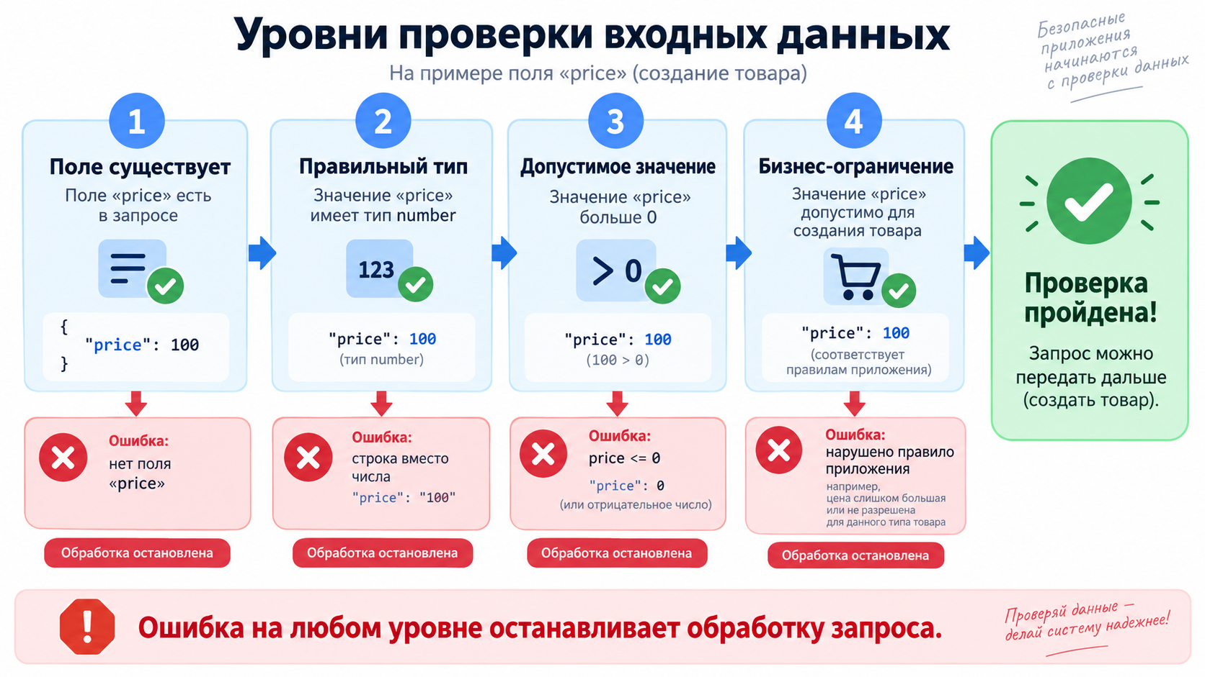
Уровни проверки входных данных

Slide 16
Функция проверки данных товара
export function validateProductData(data) {
const errors = [];
if (typeof data.name !== 'string' || !data.name.trim()) {
errors.push('name is required');
}
if (typeof data.price !== 'number' || data.price <= 0) {
errors.push('price must be greater than 0');
}
if (typeof data.category !== 'string' || !data.category.trim()) {
errors.push('category is required');
}
if (typeof data.inStock !== 'boolean') {
errors.push('inStock must be boolean');
}
return errors;
}
Что важно
• Функция получает обычный JavaScript-объект.
• Все найденные проблемы записываются в массив errors.
• Проверяются типы и допустимые значения.
• Пустой массив означает, что проверка пройдена.
• Функция не работает с req и res.
РО 4.2 • Express.js • Валидация и обработка ошибок
16

Slide 17
Результат функции validateProductData
const errors = validateProductData({
name: '',
price: -100,
category: 'Components',
inStock: 'yes'
});
Результат
[
"name is required",
"price must be greater than 0",
"inStock must be boolean"
]
Пояснение
• Одна проверка может обнаружить сразу несколько проблем и сообщить клиенту обо всех найденных ошибках.
РО 4.2 • Express.js • Валидация и обработка ошибок
17

Slide 18
Валидация POST и PATCH
POST /api/products
PATCH /api/products/:id
• Создаётся новый ресурс
• Проверяем наличие обязательных полей
• Проверяем все необходимые типы
• name, price, category и inStock должны присутствовать
• Некорректный объект не создаётся
• Изменяется существующий ресурс
• Разрешено передать только часть полей
• Проверяем только реально переданные свойства
• Переданные значения должны иметь правильный тип
• Неизменяемые свойства можно не отправлять
РО 4.2 • Express.js • Валидация и обработка ошибок
18

Slide 19
Учебный вопрос 3. Валидация через middleware
Проверяем запрос до передачи управления controller
РО 4.2 • Express.js • Валидация и обработка ошибок
19

Slide 20
Почему валидацию удобно выполнять в middleware
• Middleware выполняется до controller.
• Одинаковую проверку можно подключать к нескольким маршрутам.
• Некорректный запрос можно остановить раньше.
• Controller получает уже проверенные входные данные.
• Код controller остаётся компактным.
• Route наглядно показывает, какие проверки выполняются перед обработчиком.
РО 4.2 • Express.js • Валидация и обработка ошибок
20

Slide 21
Middleware validateCreateProduct
export function validateCreateProduct(req, res, next) {
const errors = validateProductData(req.body);
if (errors.length > 0) {
return res.status(400).json({
message: 'Validation failed',
errors
});
}
next();
}
Что важно
• Middleware получает данные из req.body.
• validateProductData возвращает найденные ошибки.
• Если ошибки есть, цепочка завершается ответом 400.
• Если данные корректны, вызывается next().
• После next() управление переходит controller.
РО 4.2 • Express.js • Валидация и обработка ошибок
21

Slide 22
Подключаем validation middleware к маршруту
router.post(
'/',
validateCreateProduct,
createProduct
);
Что важно
• Сначала Express вызывает validateCreateProduct.
• Controller createProduct запускается только после next().
• Некорректные данные не доходят до controller.
• Порядок функций в маршруте имеет значение.
РО 4.2 • Express.js • Валидация и обработка ошибок
22

Slide 23
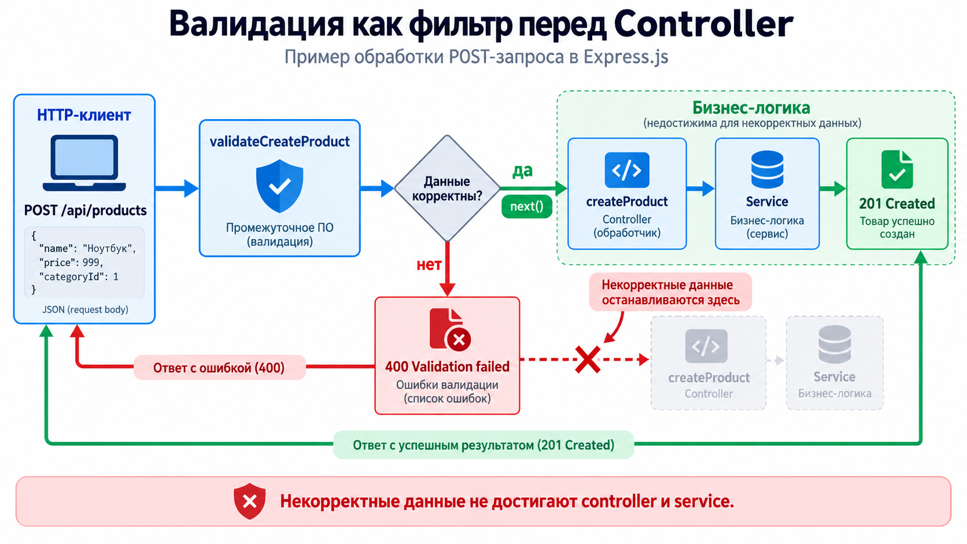
Валидация как фильтр перед Controller

Slide 24
Валидация PATCH-запроса
export function validateUpdateProduct(req, res, next) {
const { name, price, category, inStock } = req.body;
const errors = [];
if (name !== undefined &&
(typeof name !== 'string' || !name.trim())) {
errors.push('name must be non-empty string');
}
if (price !== undefined &&
(typeof price !== 'number' || price <= 0)) {
errors.push('price must be greater than 0');
}
if (category !== undefined &&
(typeof category !== 'string' || !category.trim())) {
errors.push('category must be non-empty string');
}
if (inStock !== undefined && typeof inStock !== 'boolean') {
errors.push('inStock must be boolean');
}
if (errors.length > 0) {
return res.status(400).json({ message: 'Validation failed', errors });
}
next();
}
Что важно
• PATCH не требует наличия всех полей.
• Каждое свойство проверяется только тогда, когда оно передано.
• Некорректное значение приводит к ответу 400.
• Корректный запрос передаётся controller через next().
РО 4.2 • Express.js • Валидация и обработка ошибок
24

Slide 25
Валидация и нормализация данных
• Валидация отвечает на вопрос: допустимы ли данные.
• Нормализация приводит допустимые данные к единому виду.
• Например, строку name можно очистить методом trim().
• Не следует незаметно исправлять значение, если это меняет его смысл.
• После проверки controller и service должны получать предсказуемые данные.
РО 4.2 • Express.js • Валидация и обработка ошибок
25

Slide 26
Валидация и нормализация
Валидация
Нормализация
• Проверяет корректность
• Ищет отсутствующие поля
• Проверяет типы
• Проверяет ограничения
• Может отклонить запрос
• Приводит данные к единому виду
• Удаляет лишние пробелы
• Подготавливает значение к использованию
• Не должна скрывать серьёзные ошибки
• Выполняется только для допустимых данных
РО 4.2 • Express.js • Валидация и обработка ошибок
26

Slide 27
Где выполняется валидация в нашей архитектуре
• Route определяет, какой validation middleware нужно вызвать.
• Validation middleware работает с входными HTTP-данными.
• Controller получает проверенные параметры.
• Service выполняет бизнес-операцию с обычными JavaScript-значениями.
• Service не должен зависеть от req и res.
• Ошибочный HTTP-запрос желательно остановить до вызова service.
Главная идея
Request → Validation Middleware → Controller → Service
РО 4.2 • Express.js • Валидация и обработка ошибок
27

Slide 28
Учебный вопрос 4. Ошибки в Express
Не все ошибки возникают из-за неправильных входных данных
РО 4.2 • Express.js • Валидация и обработка ошибок
28

Slide 29
Ожидаемые и неожиданные ошибки
Ожидаемая ошибка
Неожиданная ошибка
• Некорректные входные данные
• Товар с указанным id не найден
• Клиент может получить понятное сообщение
• Обычно соответствует статусам 4xx
• Является частью нормальной работы API
• Ошибка программного кода
• Сбой внешнего сервиса
• Ошибка обращения к базе данных
• Не должна раскрывать внутренние детали клиенту
• Обычно приводит к статусу 500
РО 4.2 • Express.js • Валидация и обработка ошибок
29

Slide 30
Коды ошибок, которые используем
Код | Ситуация | Пример
400 | Некорректный запрос | price = -500
404 | Ресурс не найден | Нет товара с id 999
404 | Маршрут не существует | GET /api/unknown
500 | Внутренняя ошибка сервера | Неожиданное исключение
РО 4.2 • Express.js • Валидация и обработка ошибок
30

Slide 31
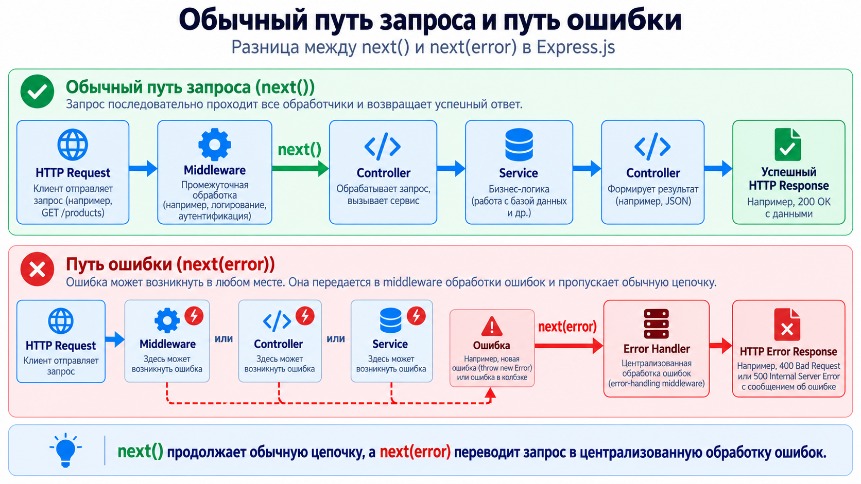
Обычный путь запроса и путь ошибки

Slide 32
Что делает next(error)
• Обычный next() передаёт управление следующему middleware.
• next(error) сообщает Express о возникшей ошибке.
• Обычные middleware и обработчики после этого пропускаются.
• Express ищет middleware обработки ошибок.
• Так ошибку можно передать в единый централизованный обработчик.
Главная идея
next() продолжает обычную цепочку, а next(error) переключает запрос на цепочку обработки ошибок.
РО 4.2 • Express.js • Валидация и обработка ошибок
32

Slide 33
Собственный класс AppError
export class AppError extends Error {
constructor(message, statusCode = 500) {
super(message);
this.statusCode = statusCode;
}
}
Что важно
• AppError расширяет стандартный класс Error.
• message содержит описание ошибки.
• statusCode хранит HTTP-код, который должен получить клиент.
• Значение 500 используется по умолчанию.
РО 4.2 • Express.js • Валидация и обработка ошибок
33

Slide 34
Controller передаёт ошибку 404
export function getProductById(req, res, next) {
const id = Number(req.params.id);
const product = findProductById(id);
if (!product) {
return next(
new AppError('Product not found', 404)
);
}
res.json(product);
}
Что важно
• Service возвращает результат поиска или undefined.
• Controller решает, что отсутствие товара соответствует 404.
• Вместо самостоятельного JSON-ответа controller создаёт AppError.
• next(error) передаёт ошибку централизованному обработчику.
РО 4.2 • Express.js • Валидация и обработка ошибок
34

Slide 35
Зачем передавать ошибки в единый обработчик
• Controllers не повторяют одинаковый код формирования ошибок.
• Все ошибки получают единый формат JSON.
• Проще изменить формат ответа сразу для всего API.
• В одном месте можно выполнять журналирование ошибок.
• Неожиданные ошибки можно скрыть от клиента и вернуть безопасное сообщение.
• Код приложения становится проще сопровождать.
РО 4.2 • Express.js • Валидация и обработка ошибок
35

Slide 36
Ошибка внутри controller
export function demoController(req, res, next) {
try {
throw new Error('Unexpected error');
} catch (error) {
next(error);
}
}
Что важно
• Исключение сохраняется в объекте error.
• Ошибка передаётся Express через next(error).
• Controller не формирует окончательный ответ.
• Ответ будет сформирован error-handling middleware.
РО 4.2 • Express.js • Валидация и обработка ошибок
36

Slide 37
Учебный вопрос 5. Централизованная обработка ошибок
Один error handler формирует ошибки всего REST API
РО 4.2 • Express.js • Валидация и обработка ошибок
37

Slide 38
Error-handling middleware
• Error-handling middleware — специальный middleware Express с четырьмя параметрами: err, req, res, next.
• Получает ошибки, переданные через next(error).
• Обычно размещается после маршрутов приложения.
• Определяет HTTP-код ответа.
• Формирует единый JSON-ответ.
• Может журналировать информацию об ошибке.
РО 4.2 • Express.js • Валидация и обработка ошибок
38

Slide 39
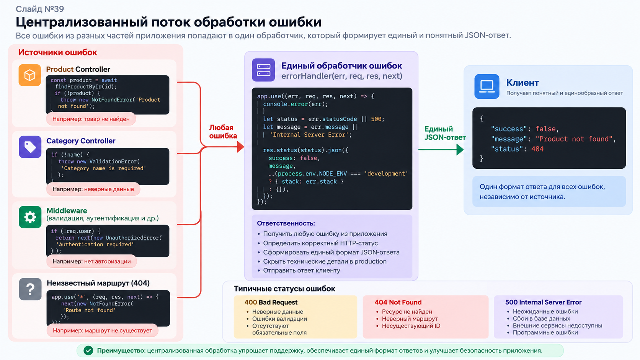
Централизованный поток обработки ошибки

Slide 40
Централизованный errorHandler
export function errorHandler(err, req, res, next) {
const statusCode = err.statusCode || 500;
console.error(err);
res.status(statusCode).json({
message:
statusCode === 500
? 'Internal server error'
: err.message
});
}
Что важно
• Error handler обязательно принимает четыре аргумента.
• Для AppError используется указанный statusCode.
• Для неизвестной ошибки используется 500.
• Внутренняя ошибка записывается в консоль сервера.
• Клиент не получает технические подробности неожиданной ошибки.
РО 4.2 • Express.js • Валидация и обработка ошибок
40

Slide 41
Middleware для неизвестного маршрута
export function notFound(req, res, next) {
next(
new AppError(
`Route ${req.method} ${req.originalUrl} not found`,
404
)
);
}
Что важно
• Middleware размещается после всех известных routes.
• Если ни один маршрут не ответил, запрос попадает сюда.
• Создаётся ошибка со статусом 404.
• Ошибка передаётся общему errorHandler.
РО 4.2 • Express.js • Валидация и обработка ошибок
41

Slide 42
Правильный порядок middleware в app.js
app.use(express.json());
app.use('/api/products', productRoutes);
app.use('/api/categories', categoryRoutes);
app.use(notFound);
app.use(errorHandler);
Что важно
• Сначала выполняется разбор JSON.
• Затем подключаются маршруты приложения.
• После routes находится обработчик неизвестного маршрута.
• Последним подключается errorHandler.
• Порядок регистрации определяет порядок прохождения запроса.
РО 4.2 • Express.js • Валидация и обработка ошибок
42

Slide 43
Единый формат ошибки
Запрос: GET /api/products/999
{
"message": "Product not found"
}
Пояснение
• Клиент получает предсказуемую структуру ответа независимо от того, в каком controller возникла ошибка.
РО 4.2 • Express.js • Валидация и обработка ошибок
43

Slide 44
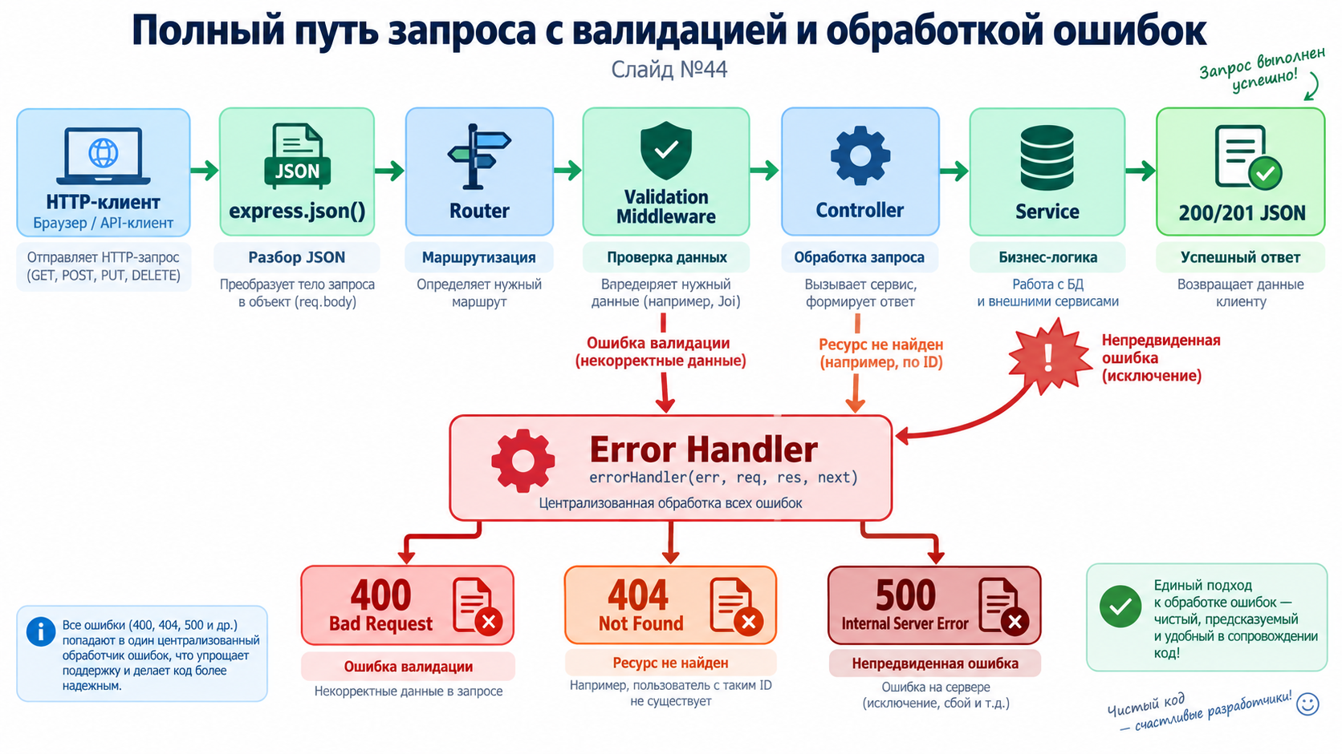
Полный путь запроса с валидацией и обработкой ошибок

Slide 45
Что происходит при POST /api/products
1
Клиент отправляет запрос
POST /api/products содержит JSON с данными нового товара.
2
express.json() разбирает тело
JSON преобразуется в объект req.body.
3
validateCreateProduct проверяет данные
Некорректные данные приводят к ответу 400 Validation failed.
4
Controller получает корректные данные
Если validation middleware вызвал next(), запрос передаётся createProduct.
5
Service выполняет операцию
addProduct создаёт новый товар и возвращает созданный объект.
6
Controller отправляет ответ
При успешном создании клиент получает 201 Created и JSON нового товара. Неожиданная ошибка передаётся errorHandler.
РО 4.2 • Express.js • Валидация и обработка ошибок
45

Slide 46
Что нельзя отправлять клиенту при внутренней ошибке
• Полный stack trace приложения.
• Физические пути к файлам сервера.
• Тексты SQL-запросов с внутренними деталями.
• Пароли, токены и секретные ключи.
• Другую техническую информацию, которая не нужна клиенту.
• Для клиента достаточно безопасного сообщения и подходящего HTTP-кода.
РО 4.2 • Express.js • Валидация и обработка ошибок
46

Slide 47
Мини-практика
Добавьте в Product API проверку входных данных и централизованную обработку ошибок.
Задание
Критерии проверки
• Создать validateCreateProduct
• Проверить name, price, category и inStock
• Подключить validation middleware перед createProduct
• Создать класс AppError
• Передавать ошибку 404 через next(error)
• Создать notFound middleware
• Создать общий errorHandler
• Проверить ответы 400, 404 и 500
• Некорректный POST не создаёт товар
• Ошибка валидации возвращает 400
• Отсутствующий товар возвращает 404
• Неизвестный маршрут возвращает 404
• Неожиданная ошибка возвращает 500
• Все ошибки имеют предсказуемый JSON-формат
РО 4.2 • Express.js • Валидация и обработка ошибок
47

Slide 48
Контрольные вопросы
1
1. Почему нельзя доверять данным из req.body?
6
6. Чем next() отличается от next(error)?
2
2. Чем разбор JSON отличается от валидации?
7
7. Что означает HTTP 400?
3
3. Какие правила проверяются для объекта Product?
8
8. Когда REST API должен вернуть 404?
4
4. Почему POST и PATCH требуют разных правил валидации?
9
9. Почему error-handling middleware принимает четыре аргумента?
5
5. Зачем выполнять валидацию в middleware?
10
10. Почему внутренние детали ошибки не следует отправлять клиенту?
РО 4.2 • Express.js • Валидация и обработка ошибок
48

Slide 49
Итоги занятия
1
Входные данные клиента необходимо проверять до выполнения бизнес-логики.
5
next(error) передаёт ошибку специальному error-handling middleware.
2
Валидация проверяет обязательные поля, типы и ограничения значений.
6
Централизованный errorHandler создаёт единый формат ошибок для всего API.
3
Validation middleware позволяет остановить некорректный запрос до controller.
7
Клиенту не следует раскрывать внутренние технические детали неожиданной ошибки.
4
Ошибки клиента обычно относятся к классу 4xx, внутренние ошибки сервера — к 5xx.
РО 4.2 • Express.js • Валидация и обработка ошибок
49

